Slide 1
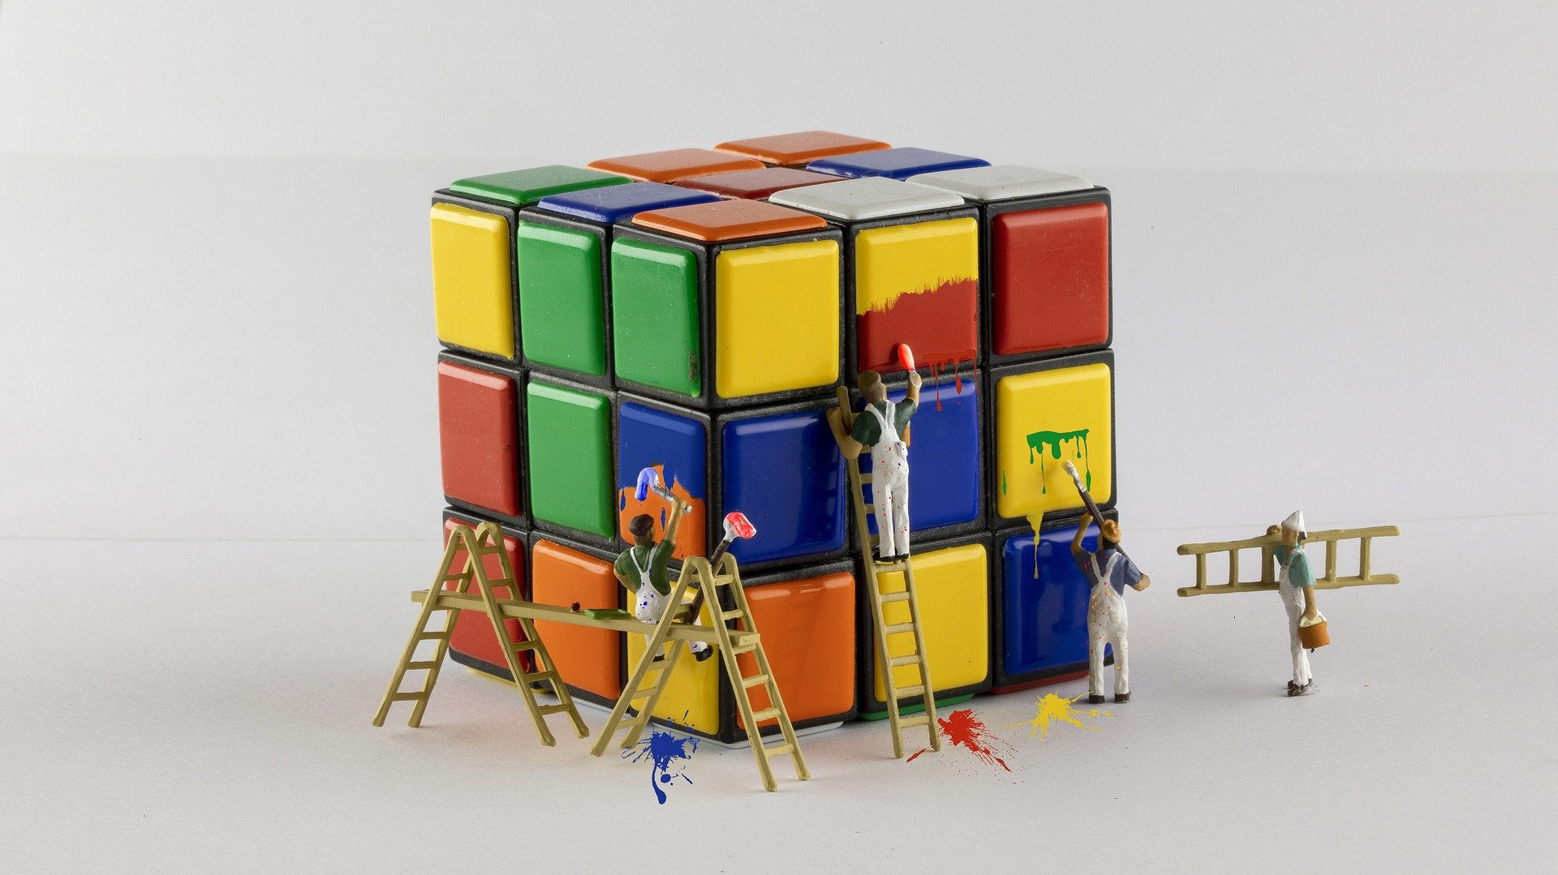
AUFGEMERKT!
„Zukunft freiwilligen Engagements
im Bistum Münster“
HERZLICH WILLKOMMEN

Slide 2
aufgemerkt - Zukunft freiwilligen Engagements im Bistum Münster
Möglicher Ablauf einer „aufgemerkt“ - Austauschrunde:
1. Einstieg
2. Geistlicher Impuls
3. Austausch
4. Resümee
5. Rückmeldung

Slide 3
aufgemerkt - Zukunft freiwilligen Engagements im Bistum Münster
Einstieg:
Die Idee der Hearings ist im Projektverlauf entstanden, um möglichst viele Engagierte aus der kirchlichen Praxis zu beteiligen.
Informationen zu Auftrag, Ziel und Zeitplan des Projektes gibt es hier: www.ehrenamt-bistum-muenster.de/zukunftsprojekt
Die Rückmeldungen aus den „aufgemerkt“ - Austauschrunden fließen direkt in die thematische Weiterarbeit ein.

Slide 4
aufgemerkt - Zukunft freiwilligen Engagements im Bistum Münster
(geistlicher) Impuls
Spot St Gertrud Lohne https://youtu.be/tqUgMr_rpZ4
Spot Bundesministerium „Du bist unersetzlich“ https://youtu.be/Jvr7H73KkCQ
Gebet Vorschlag oder ein frei gesprochenes Gebet

Slide 5
aufgemerkt - Zukunft freiwilligen Engagements im Bistum Münster
Austausch:
Was braucht es, um sich freiwillig zu engagieren?
Was kann Kirche tun, um attraktiv für freiwilliges Engagement zu werden und zu bleiben?
(Methodische Vorschläge)

Slide 6
aufgemerkt - Zukunft freiwilligen Engagements im Bistum Münster
Austausch intensiv:
Fünf Schwerpunktthemen mit je einer These und einer weiterführende Fragestellung als Hilfsmittel:
Grundlagen
Freiwilligenkoordination
Engagementfreundliche Kultur
Qualifizierung und Fortbildung
Lernen aus Corona

Slide 7
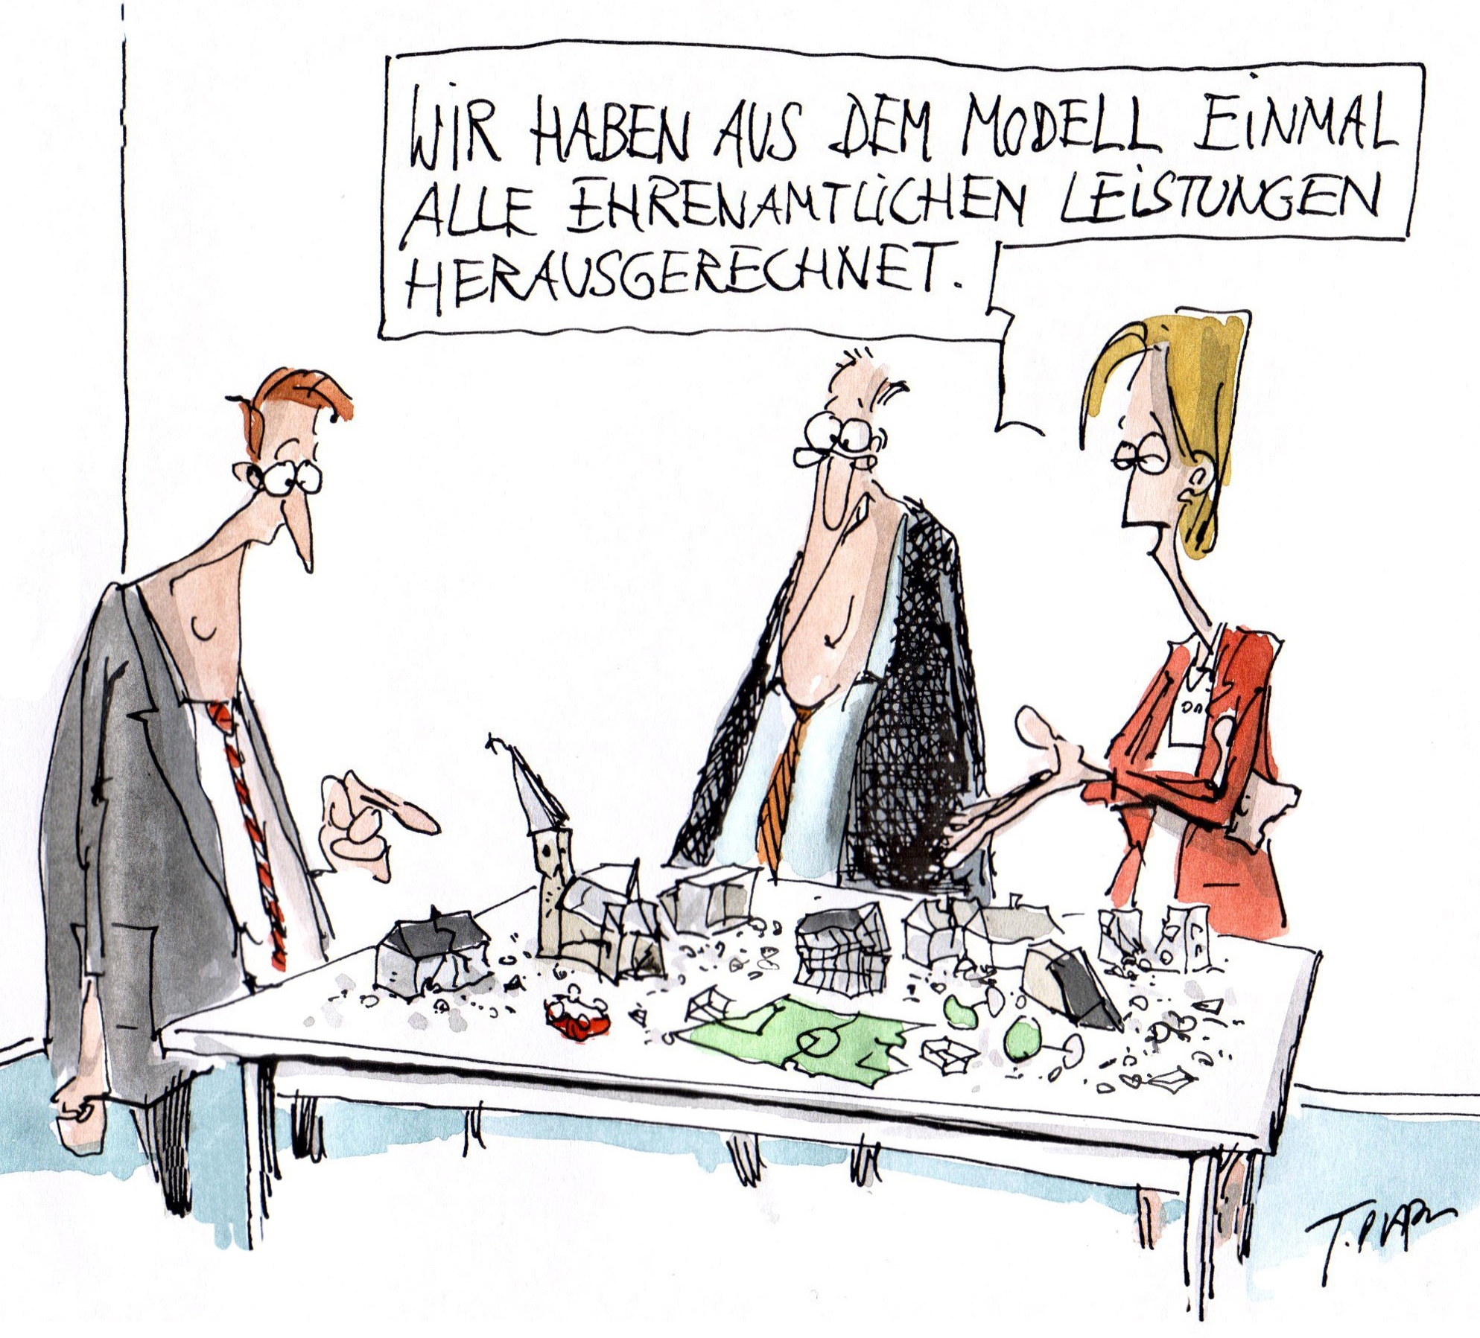
Themengruppe: Grundlagen
These: Das Freiwillige Engagement ist schützens- und unterstützenswert!
Frage: Welche Rahmenbedingungen sind ein Muss?

Slide 8
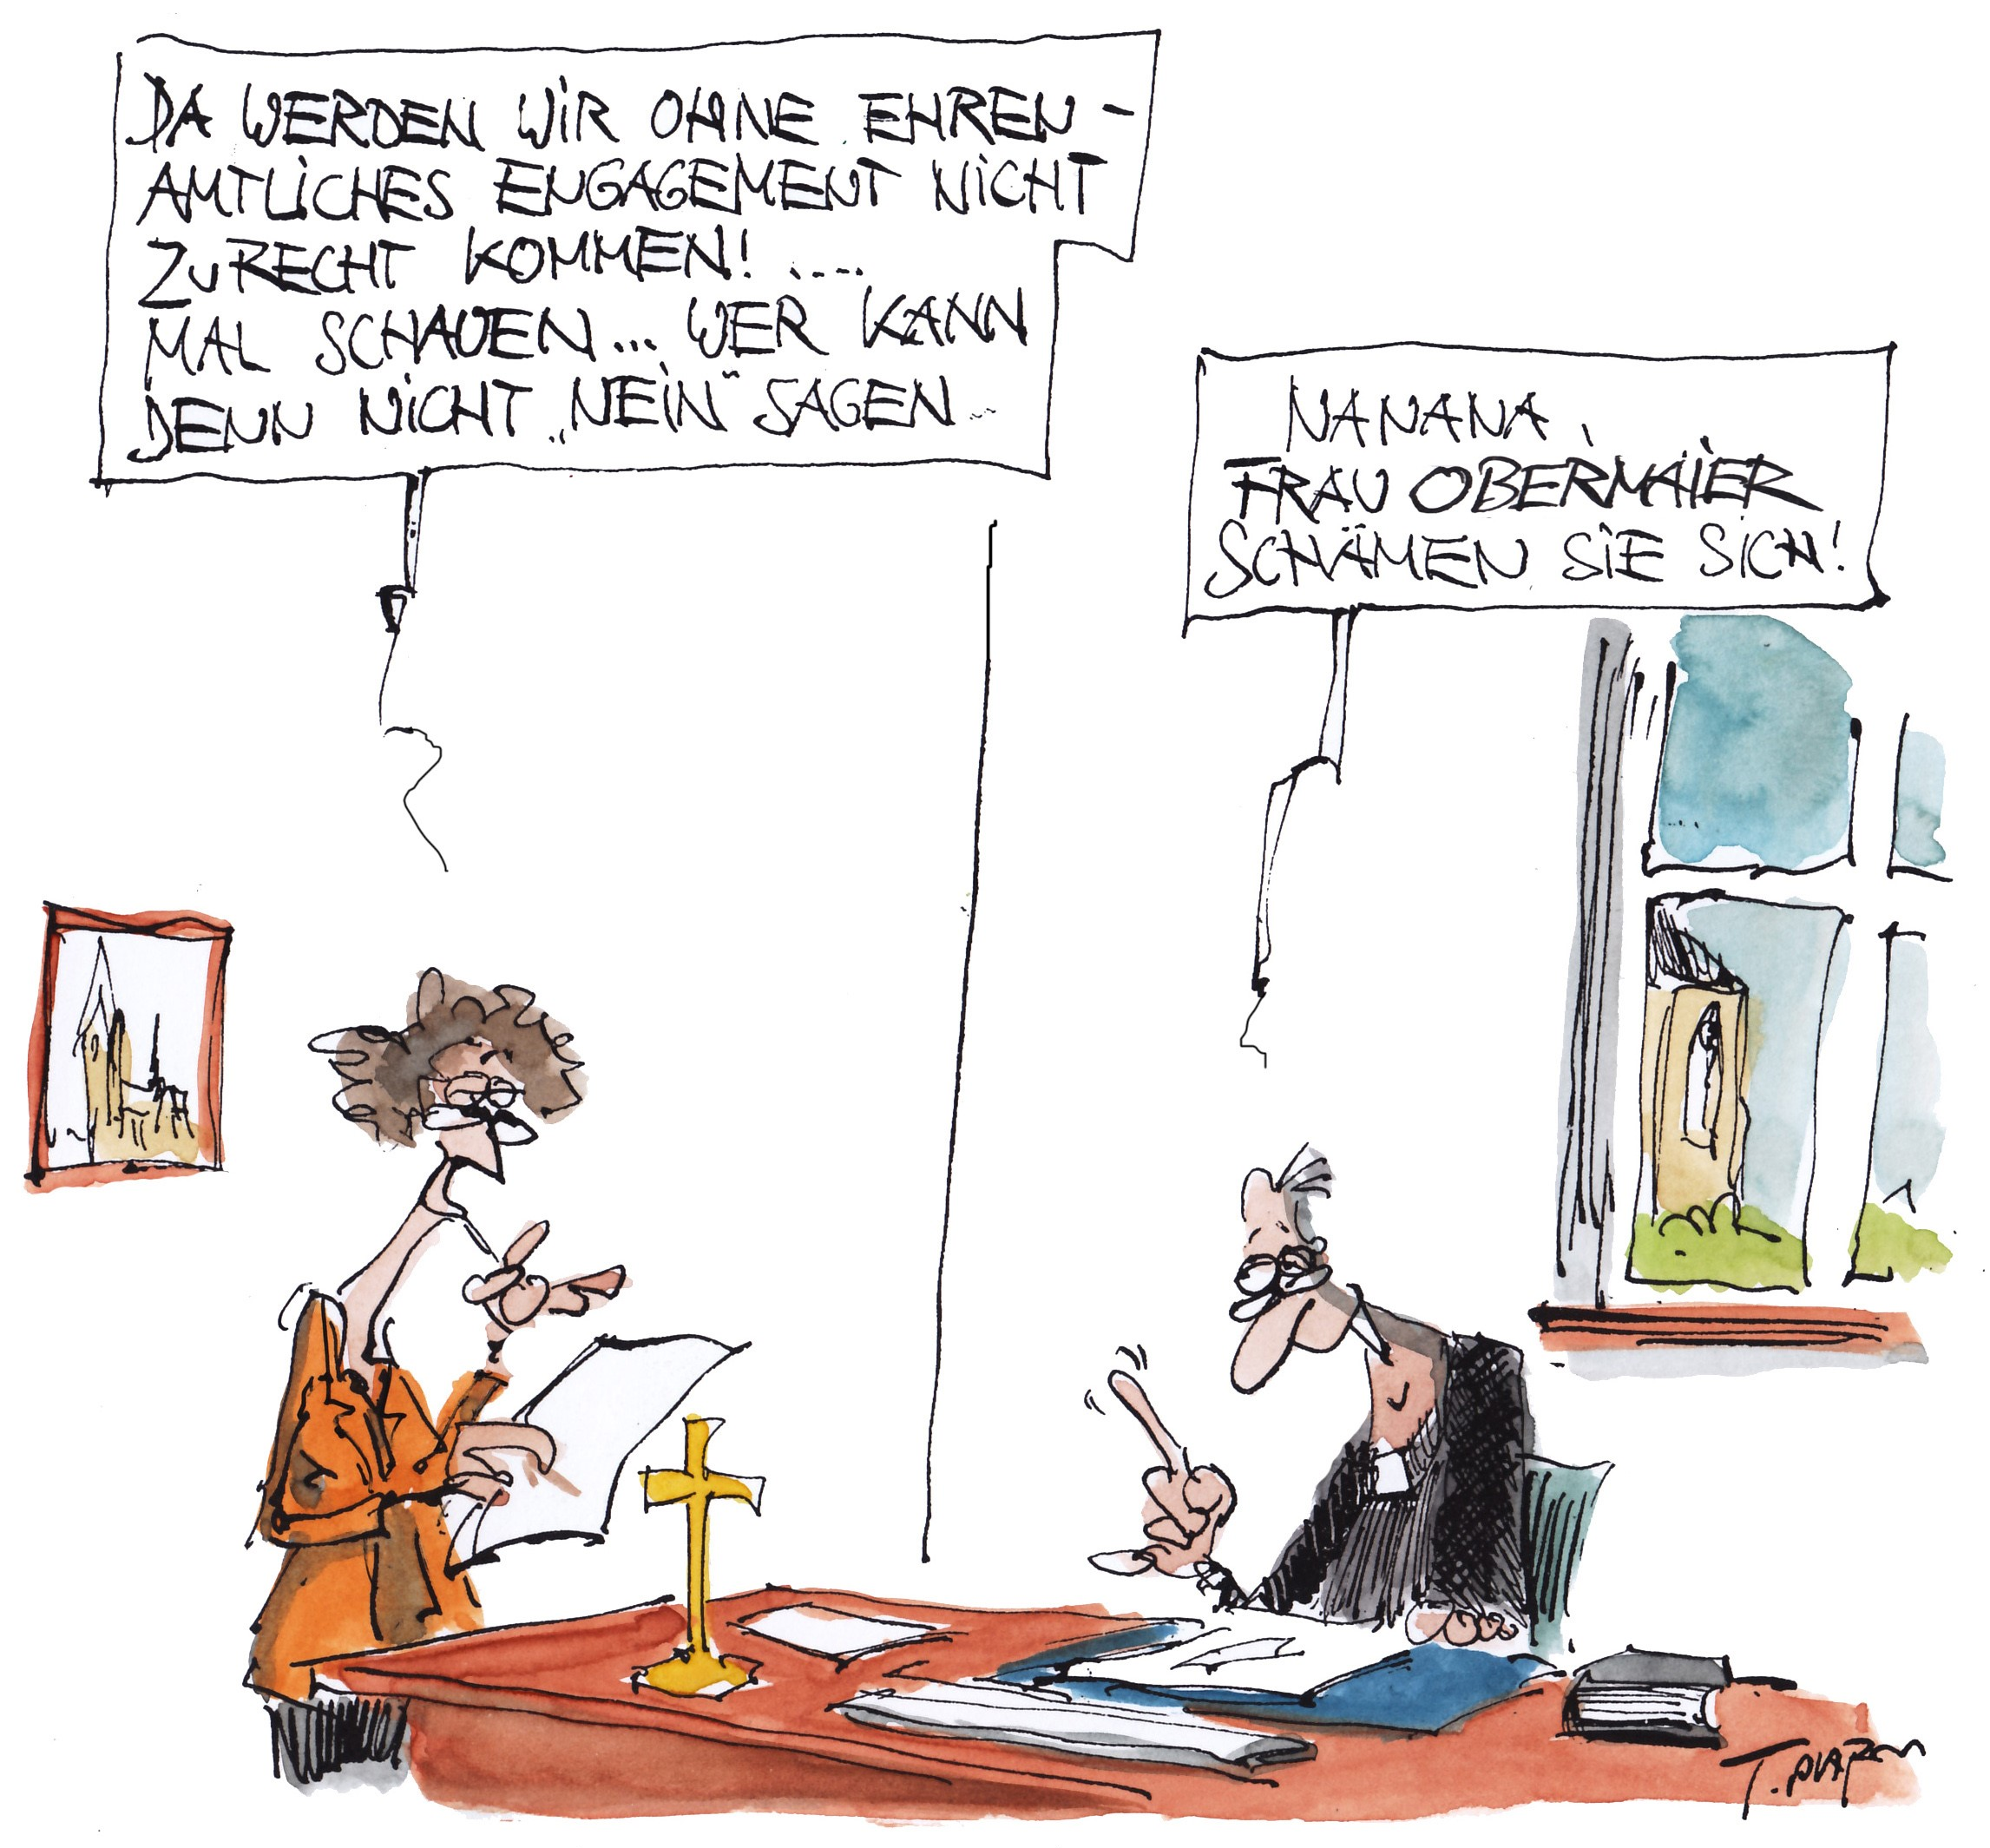
Themengruppe: Freiwilligenkoordination
These:
Gelingendes Freiwilliges Engagement ist eine Win-win Situation.
Frage:
Wie kann eine verlässliche Ansprechperson Ihr Freiwilliges Engagement gewinnbringend unterstützen?

Slide 9
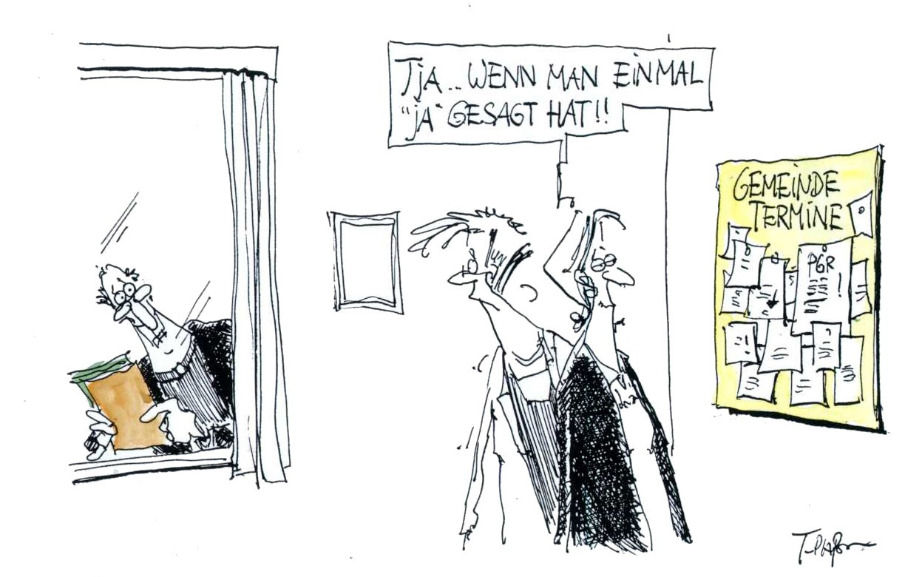
Themengruppe: Qualifizierung & Fortbildung
These:
Die Vielfalt an Qualifizierungsangeboten im Bistum Münster ist größer als man denkt.
Frage(n):
Was brauchst Du?
Wo suchst Du?
Was findest Du?

Slide 10
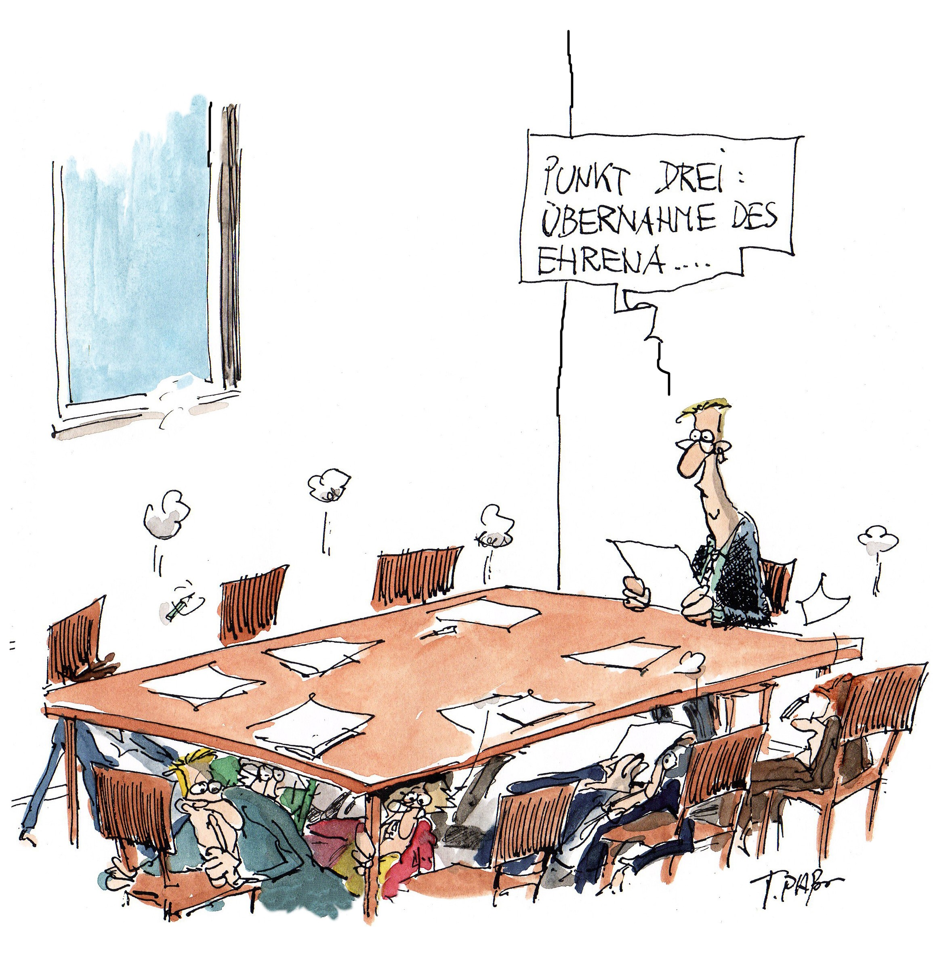
Themengruppe: engagementfreundliche Kultur
These:
Es gibt viele Menschen, die Lust haben sich zu engagieren – auch im kirchlichen Kontext.
Frage:
Was muss passieren, damit kirchliches Engagement attraktiv bleibt?

Slide 11
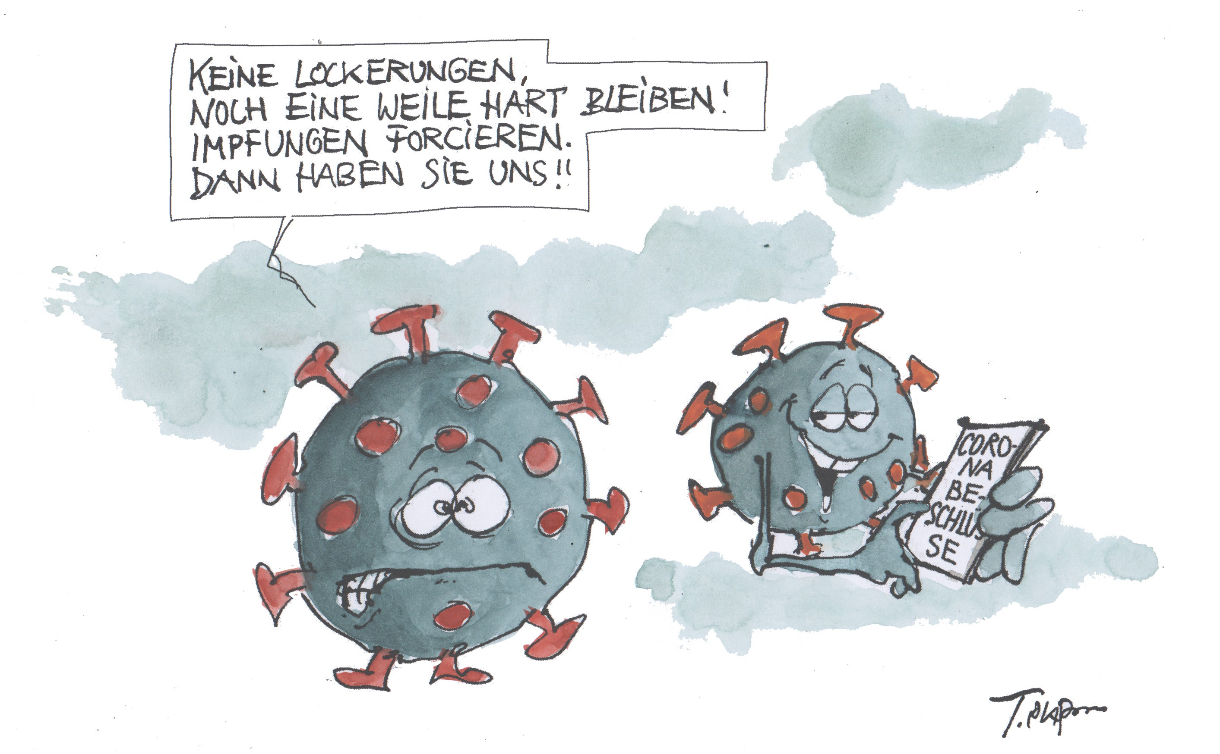
Themengruppe: Lernen aus Corona
These:
Die Pandemie hat das Freiwillige Engagement wachgerüttelt und wachgeküsst.
Frage:
Was wollen wir an Erfahrungen/Ideen/Projekten aus der Zeit der Pandemie mitnehmen?

Slide 12
aufgemerkt - Zukunft freiwilligen Engagements im Bistum Münster
Resümee und Rückmeldung:
Zu welchen Themen haben Sie sich unterhalten?
Welche Wünsche / Bedarfe möchten Sie äußern?
Welche neuen Ideen gibt es?
Welche Problemanzeigen möchten Sie benennen?
Was es sonst noch zu sagen gibt…
Für die Rückmeldung https://forms.office.com/r/7w5ZbQzUsU

Slide 13
aufgemerkt - Zukunft freiwilligen Engagements im Bistum Münster
Angaben zu Ihrer „aufgemerkt“ - Gruppe:
Name der Gruppe (Pfarrei, Verband, Einrichtung)
Anzahl der Teilnehmenden: _______
davon hauptberuflich engagiert: _______ freiwillig engagiert: _______
Altersstruktur: < 40 Jahre: _____ 40 – 60 Jahre: _____ > 60 Jahre: _____

Slide 14
VIELEN DANK
für Ihr Mitwirken und für
Ihr Engagement!

